Slide 1

Закупочная деятельность ОАО «РЖД»
Начальник
Калининградского центра организации закупок
Рубцова Екатерина Викторовна
27 сентября 2022 г.

Slide 2

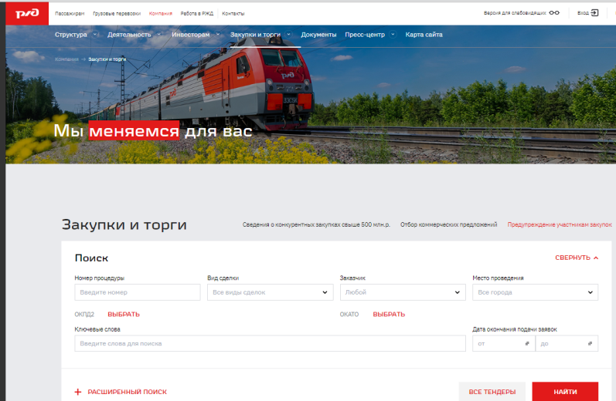

Публикация информации
о закупках товаров, работ, услуг ОАО «РЖД»
На сайте ОАО «РЖД» в разделе «Закупки и торги»
(сведения о планируемых закупках )
https://company.rzd.ru/ru/9352
В Единой информационной системе в сфере закупок
(с 06 марта 2022 г. информация не размещается)*
http://zakupki.gov.ru
На электронной площадке РТС-Тендер
в разделе «Секция закупок ОАО «РЖД»
(информация о закупках, протоколы оформляемые в ходе закупки)
http://rzd.rts-tender.ru
В электронном магазине ОАО «РЖД»
(до 3 млн.руб. с учетом НДС)**
https://eshoprzd.ru
На электронной площадке ТЭК-Торг
(для несостоявшихся закупок, участниками которых могут
быть только субъекты МСП по причине отсутствия заявок)***
https://www.tektorg.ru/rzd
* На основании постановления Правительства Российской Федерации от 06.03.2022 № 301
** Сумма увеличена с 500 тыс.руб. на период действия в ОАО «РЖД» особого порядка осуществления закупок в 2022 г.
*** С мая 2022 г. проведение закупок на ТЭК-Торг временно приостановлено

Slide 3
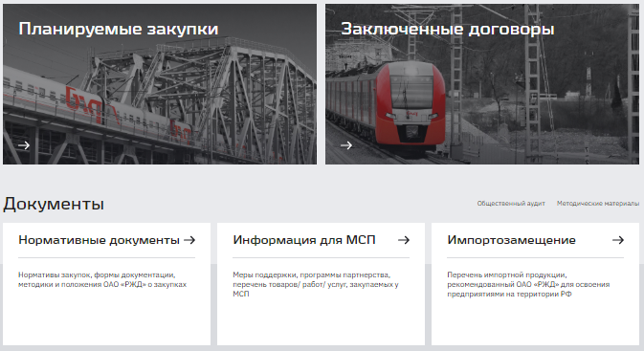
Раздел «Закупки и торги» на сайте ОАО «РЖД»
1
На сайте компании размещены методические материалы
и сведения о закупках компании
@
2
В разделе «Информация для МСП» размещены сведения о мерах поддержки, программе партнерства и иная информация для субъектов МСП
3
| Калининградская железная дорога

Slide 4
Особенности и порядок осуществления закупок
в 2022 году
1
Заказчиком проводятся неконкурентные закупки, сведения о которых не размещаются в ЕИС*
4
Неприменение штрафных санкций в связи с введением ограничительных мер в отношении РФ
2
Договор по результатам закупки может быть заключен с даты размещения на ЭТЗП итогового протокола (без учета моратория)
5
Могут быть изменены любые условия договора согласно Положению о закупке и документации
3
Закупки малого объема увеличены до 3 млн. руб. с НДС
6
Сроки проведения закупок, участниками которых могут быть любые лица, сокращены
*На основании постановления Правительства Российской Федерации от 06 марта 2022 г. № 301

Slide 5
Электронный магазин ОАО «РЖД»
(закупки малого объёма до 3 млн. рублей* с учетом НДС и иных налогов)
1
Публикация потребности заказчика
на основании ОКПД2
Ценовой запрос
Отбор оферт
1
Публикация
оферты поставщиком
3
Выбор
лучшего предложения
и заключение договора
2
Формирование потребности заказчика
на основании ОКПД2
2
Получение предложений поставщиков
* Сумма увеличена с 500 тыс.руб. на период действия в ОАО «РЖД» особого порядка осуществления закупок в 2022 году

Slide 6
Особенности закупок среди субъектов МСП в электронном магазине ОАО «РЖД»
С 01 июля 2022 г. предусмотрена возможность проведения закупок исключительно среди субъектов МСП в электронном магазине*
1
Порядок проведения закупки
4
Участники
Осуществляется на электронной площадке
для закупок у субъектов МСП
(площадка ООО «РТС-тендер»)
Размещают предложения о поставке товара,
выполнении работы, оказании услуги
2
Цена договора
5
Оператор электронной площадки
Не должна превышать 20 млн. руб.
с учетом НДС
Определяет предложения участников,
соответствующие требованиям заказчика,
и передает их заказчику
3
Заказчик
6
Победитель
Размещает информацию о закупаемом товаре, работе, услуге
Заказчик на основании критериев оценки, предусмотренных в положении о закупке, определяет участника, с которым будет заключен договор
* На основании постановления Правительства Российской Федерации от 16 декабря 2021 г. № 2323

Slide 7


Единое окно инноваций
1
2
Создано
для приема инновационных перспективных предложений, которые могут быть применены
в интересах
ОАО «РЖД»
Обеспечивает прием инновационных предложений и их последующее рассмотрение специалистами
ОАО «РЖД»
Предложения могут поступать как от физических,
так и от юридических лиц различных организационно-правовых форм
ПОДАТЬ ПРЕДЛОЖЕНИЕ
7
| Калининградская железная дорога

Slide 8



АКСЕЛЕРАЦИОННАЯ ПРОГРАММА ОАО «РЖД»
ОРГАНИЗАТОРЫ:
ВНИИЖТ — крупнейший научный центр железнодорожной отрасли в области НИ и ПКР, проводит весь спектр сертификационных испытаний.
GenerationS — платформа по развитию корпоративных инноваций; крупнейший корпоративный акселератор России и СНГ.
8
| Калининградская железная дорога

Slide 9

ПРОГРАММА ПАРТНЕРСТВА
ОАО «РЖД»
Основная цель: поиск и создание перечня партнеров среди субъектов МСП, производящих и реализующих высокотехнологичную продукцию, осуществляющих научно-исследовательские, опытно-конструкторские
и технологические работы
Чтобы стать участником программы нужно требованиям программы
Сведения из единого реестра субъектов МСП (для субъектов МСП, не являющихся вновь зарегистрированными лицами)
Мероприятия программы
совершенствование системы закупок
привлечение субъектов МСП
к разработке и реализации программ инновационного развития
Сведения о наличии опыта исполнения договорных обязательств и договоры, указанные в сведениях
об опыте
организационная, информационная и методологическая поддержка субъектов МСП
обеспечение мер содействия субъектам МСП
Документы, подтверждающие полномочия лица, подписавшего заявку
от имени субъекта МСП
возможность авансирования по договору в размере не менее 30%
* Адрес электронной почты для направление документов ArtyushkinaEG@center.rzd.ru

Slide 10

«Выращивание» поставщиков совместно с «Опорой России» и Корпорацией МСП
Заявки на «выращивание» подаются через
Цифровую платформу МСП.РФ
ОАО «РЖД» готовит номенклатуру товаров, необходимых компании, составит перечень МСП для участия в программе и разработает индивидуальные карты для их развития
ОАО «РЖД» уже направило для размещения на платформе 87 номенклатурных позиций, основные из которых – текстиль и изделия текстильные, изделия пластмассовые, инструменты, мебель, машины и оборудование, батареи и аккумуляторы, электронагреватели
4
10
| Калининградская железная дорога

Slide 11
Обратная связь для участников закупок ОАО «РЖД»
Горячая линия по вопросам закупочной деятельности
Рассмотрение жалоб в сфере закупок
Обращения направляются по адресу электронной почты, указанному
на сайте ОАО «РЖД» www.rzd.ru, с изложением сути вопроса
Жалоба на действия (бездействия) заказчика может быть направлена
как в письменной, так и в электронной форме на адрес электронной почты, указанный на сайте ОАО «РЖД» www.rzd.ru, с изложением сути жалобы
Консультации исключительно
по вопросам организации и проведения закупок ОАО «РЖД»
Обжалование действий (бездействия) заказчика допускается в любое время с момента размещения извещения о закупке и не позднее, чем в течение 10 дней с даты размещения информации об итогах закупки
Обращения принимаются круглосуточно
и рассматриваются в течение 1 рабочего дня*
Ответ на обращение направляется
по адресу, указанному обратившимся лицом
Жалобы рассматриваются в течение
10 рабочих дней со дня их поступления
* Если отсутствует необходимость проведения доп. проверки
по фактам, изложенным в обращении

Slide 12
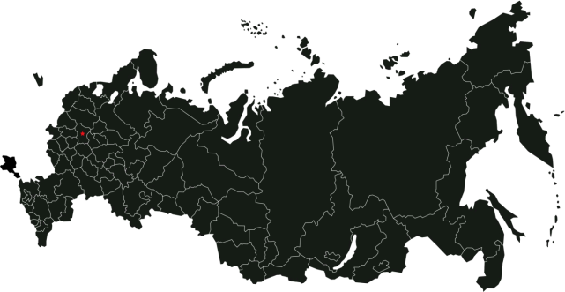
Содействие в развитии субъектов МСП
Согласно отчету Минфина России о мониторинге применения Федерального закона от 18.07.2011 № 223-ФЗ «О закупках товаров, работ, услуг отдельными видами юридических лиц» по итогам 2020 года ОАО «РЖД» занимает первое место
по объему закупок у субъектов МСП среди крупнейших заказчиков
По итогам 2018-2021 гг. ОАО «РЖД» лидирует
в приведенном рейтинге
Рейтинг лояльности крупнейших заказчиков
к субъектам МСП был разработан Агентством стратегических инициатив совместно
с АО «Корпорация «МСП» по результатам исследования ВЦИОМ
12
| Калининградская железная дорога

Slide 13

Калининградский центр организации закупок
Центральная дирекция закупок и снабжения – филиал ОАО «РЖД»
Контактная информация:
Адрес: 236039, Россия, Калининград, ул. ул. Киевская, дом 3а
Тел.: +7 (4012) 58-74-40
E-mail: cdzs@center.rzd.ru

